Slide 1


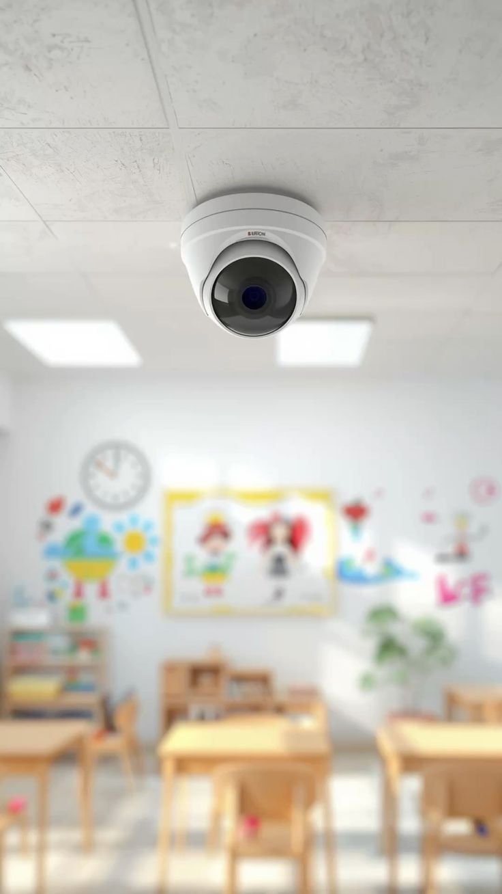
SYSTEME INTELLIGENT DE SURVEILLANCE D’UN ENFANT – Œil Des Parents
Année Universitaire 2025-2026
ECOLE NATION SUPERIEUR D’INFORMATIQUE ET D’ANALYSE DES SYSTEME - RABAT
Etudiants: Roger CAMARA
Hamidou GUINDO
Encadrant: Pr Faissal El BOUANANI
Jury: Pr Z.E.A Alaou ISMAILI
Pr Abderahman KRIOUILE

Slide 2






Plan de la présentation
V- RESULTATS
I- INTRODUCTION
II- SOLUTIONS
VI- CONCLUSION
III- CONCEPTION
IV- REALISATION

Slide 3
I- Introduction:
I-1 Contexte
La surveillance continue d’un enfant est difficile à garantir, et les systèmes traditionnels manquent d’intelligence pour détecter automatiquement les situations à risque.
I-2 Problématique
Comment concevoir un système proactif capable de remplacer les parents dans cette tâche de surveillance exigeante ?

Slide 4
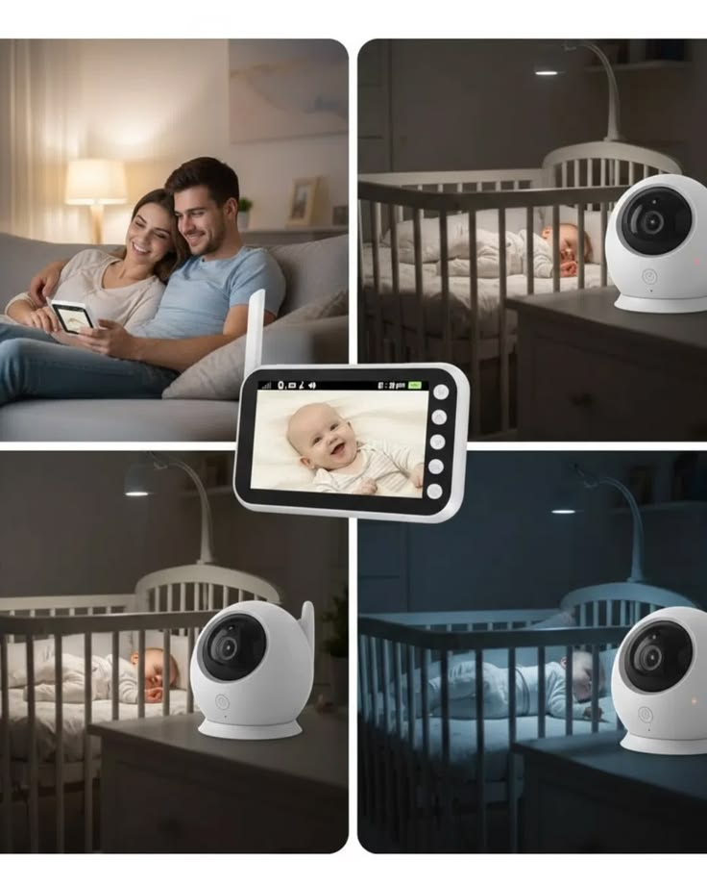
II- Solution:
ŒIL DES PARENTS
Objectif Général:
Concevoir un système intelligent de surveillance d'un enfant.
Objectifs spécifiques:
Acquisitions des données de l’enfant
Analyse intelligente
Génération d'alertes pour les parents
Visualisation via un tableau de bord

Slide 5
III- Conception:
1- Diagramme de classe
2- Diagramme de cas d’utilisation
3- Diagramme séquence
4- Diagramme d’activité

Slide 6
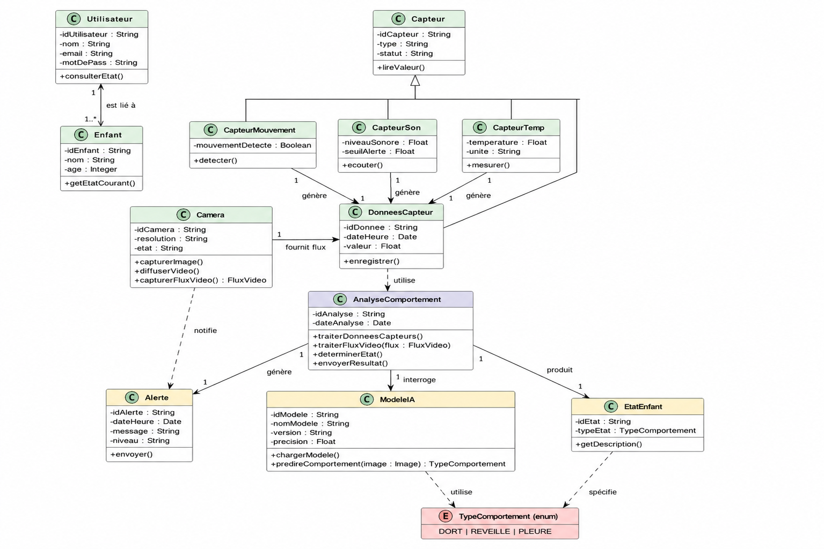

Slide 7
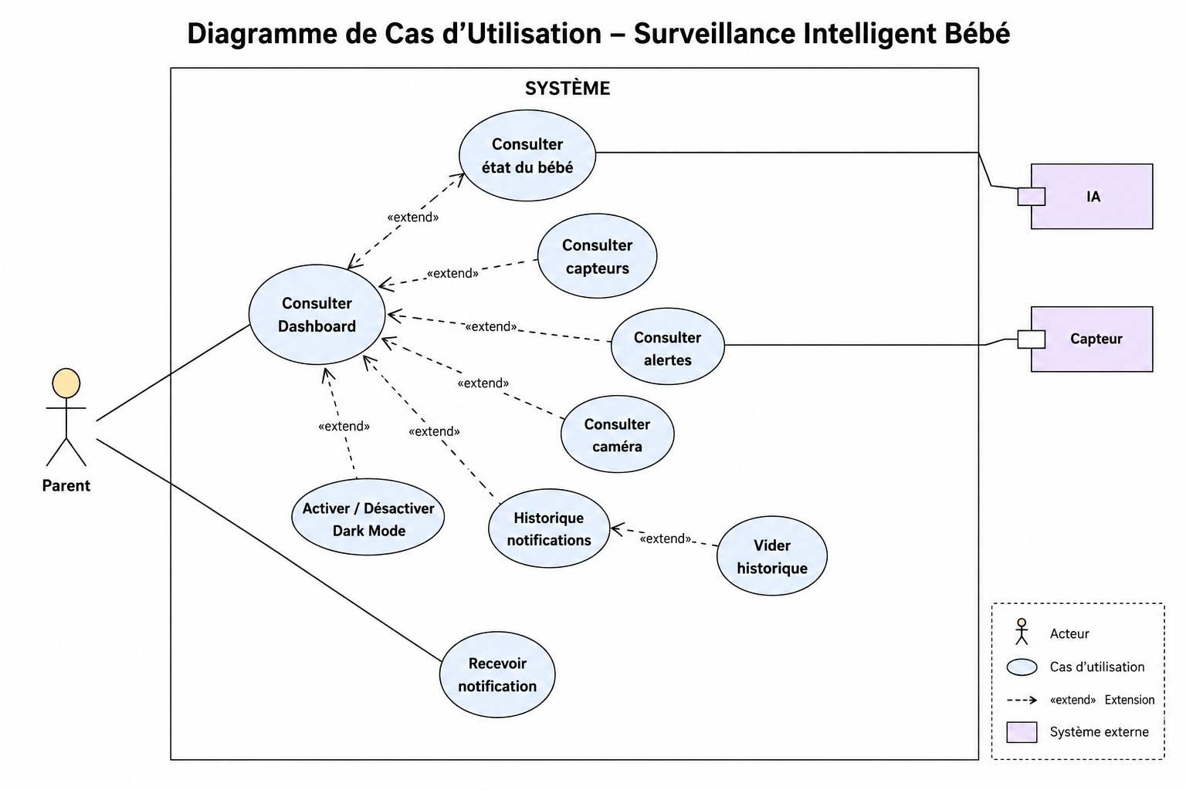

Slide 8
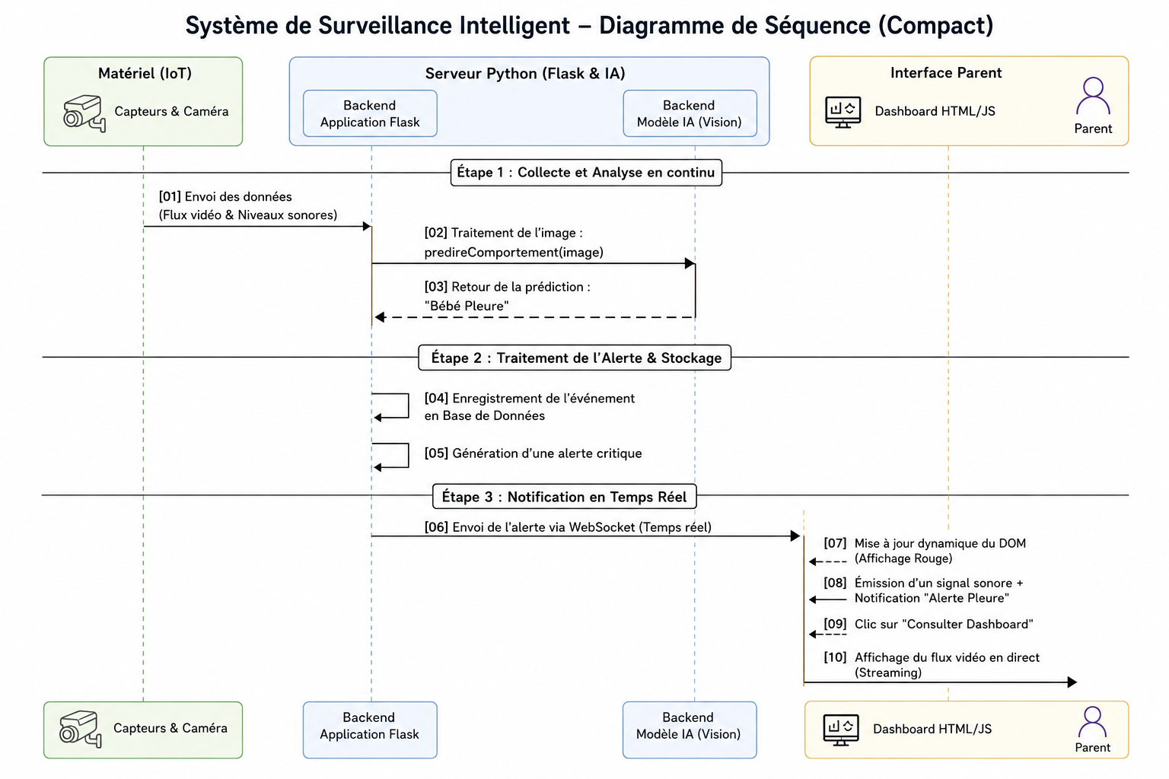

Slide 9
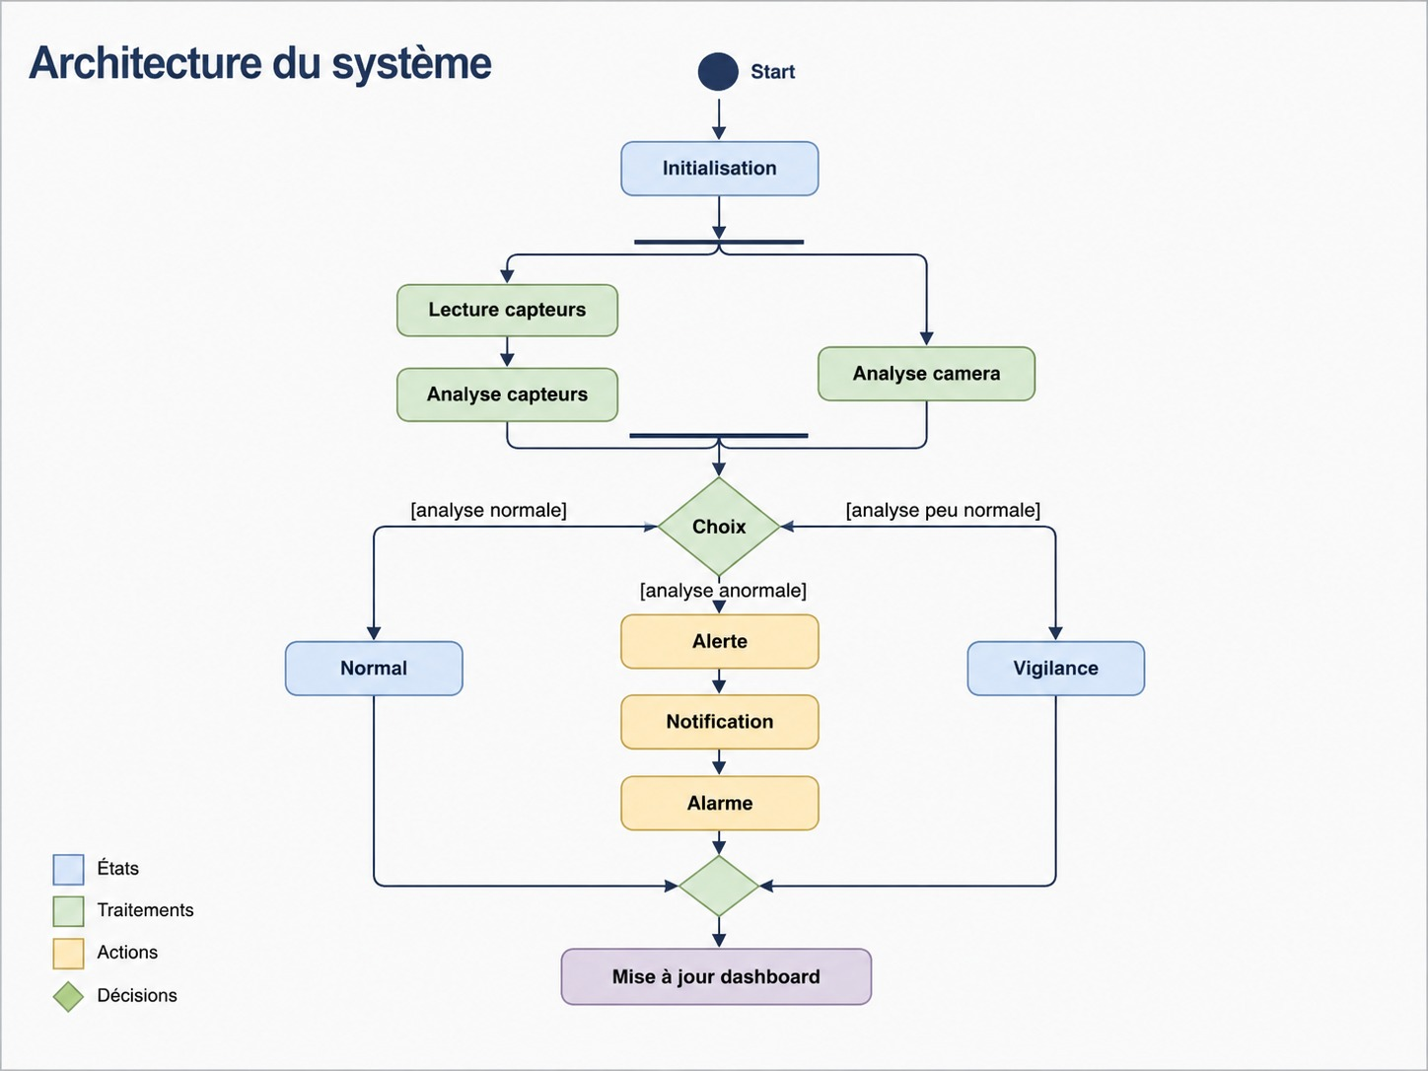
Diagramme d’activité

Slide 10
IV- REALISATION
1- Matériels utilisés:
Raspberry Pi 3 B | LED verte | Fils Dupont
Caméra IMX477 | LED jaune | Carte microSD 16Go
Capteur de mouvement PIR HC-SR501 | LED rouge | Ordinateur portable
Capteur de son | Résistances 220 Ω
Capteur de température | Breadboard

Slide 11
IV- REALISATION
2- Technologies utilisées:
Raspberry Pi
Camera
Backend
Frontend
Intelligence Artificielle
Raspberry Pi OS (64-bit)
Python GPIO
OpenCV
Picamera2
Python
Flask
Flask-SocketIO
Eventlet
⚛️ React.js
JavaScript(ES6+)
CSS3 HTML5
Socket.IO Client
TensorFlow
NumPy
Librosa

Slide 12
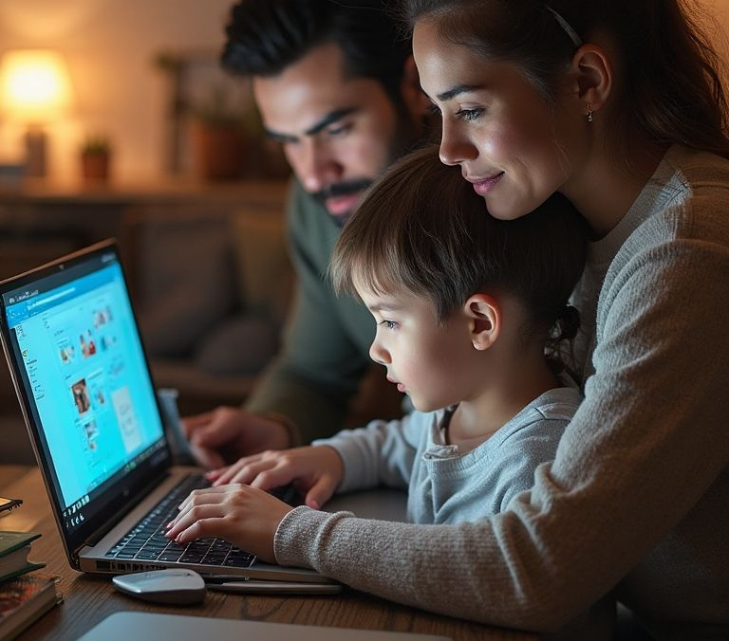
V- RESULTAT:
Test de fonctionnement

Slide 13
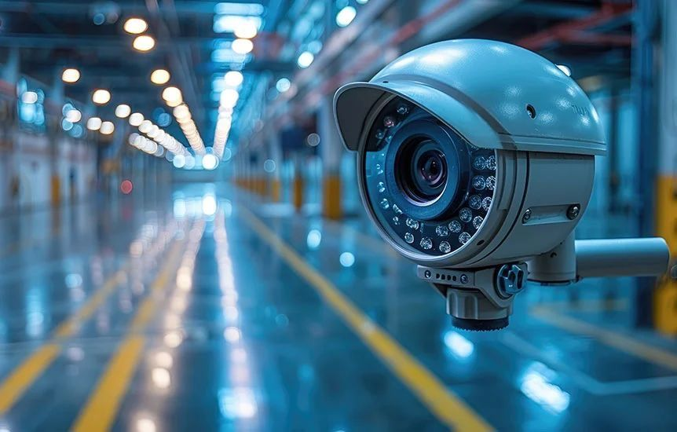
VI- Conclusion:
Ce projet a permis de concevoir un système intelligent de surveillance d'enfant reposant sur l'IoT, l'intelligence artificielle et les systèmes embarqués. Il assure une surveillance en temps réel grâce à l'analyse audio et vidéo, au calcul d'un score de danger et à un tableau de bord interactif.
Cette solution répond à un besoin réel en assistant les parents dans la surveillance de leur enfant. Grâce au dispositif Œil des Parents, ils peuvent surveiller leur enfant à distance, être alertés en cas de situation anormale et suivre son état en temps réel, tout en ayant davantage de sérénité au quotidien.
Les résultats obtenus confirment la pertinence de cette approche pour renforcer la sécurité des enfants et bébés. À l'avenir, le système pourra être enrichi par une application mobile, des fonctionnalités de détection plus avancées et des modèles d'intelligence artificielle toujours plus performants.

Slide 14
Merci!
Œil des parents

